Slide 1

PROJETO DE BLOCO
Aluno: Marcelo da silva oliveira
Professor: Alcione Dolavale

Slide 2
SOBRE O PROJETO
O projeto consiste num aplicativo simples de apresentação textual do monitoramento e análise de computadores em rede. Ele foi desenvolvido em linguagem Python usando módulos como psutil (para capturar dados do sistema computacional) e sockets (para criar cliente e servidor) e foi desenvolvido de forma incremental durante o curso.

Slide 3
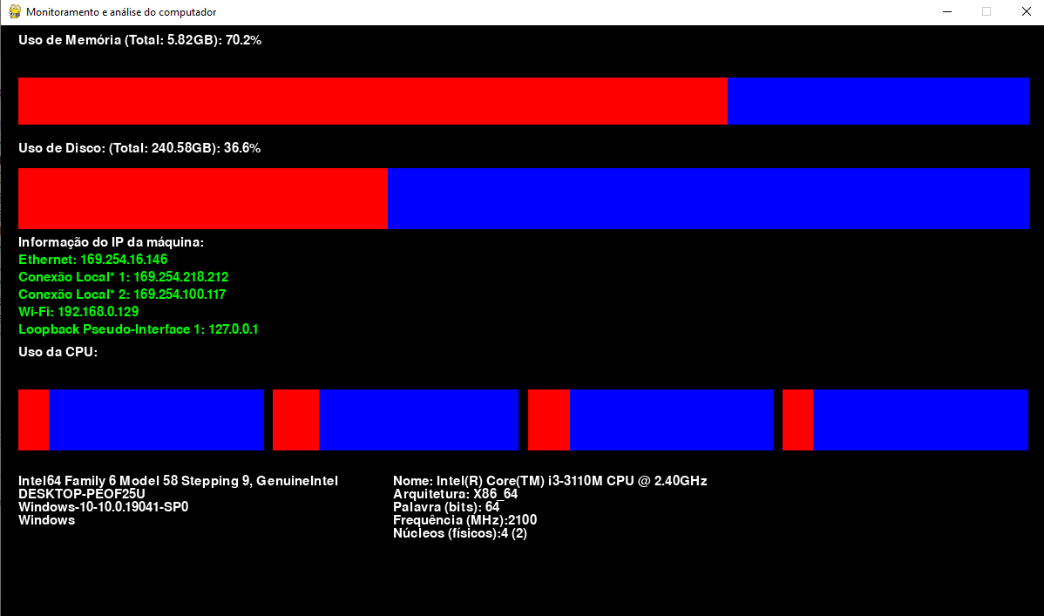
Etapas 1, 2 e 3
Apresentação gráfica do monitoramento e análise do computador usando módulos como psutil (para capturar dados do sistema computacional) e Pygame (para exibir graficamente os dados).

Slide 4
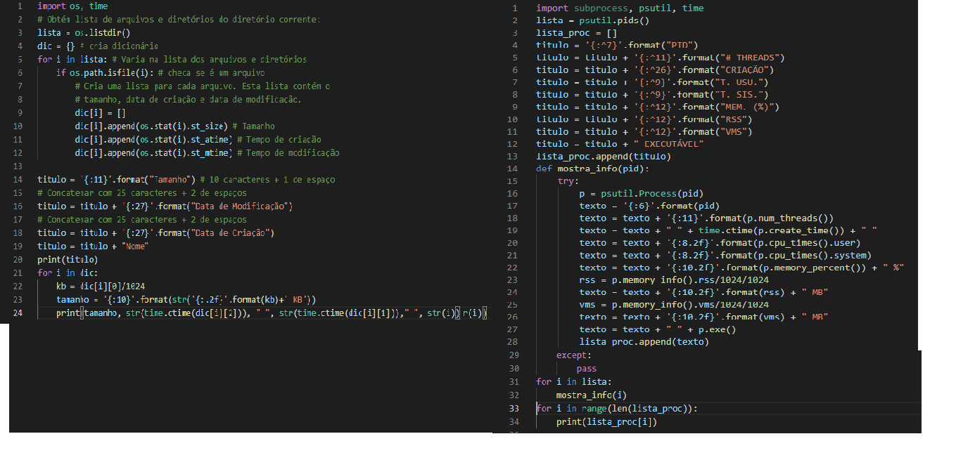
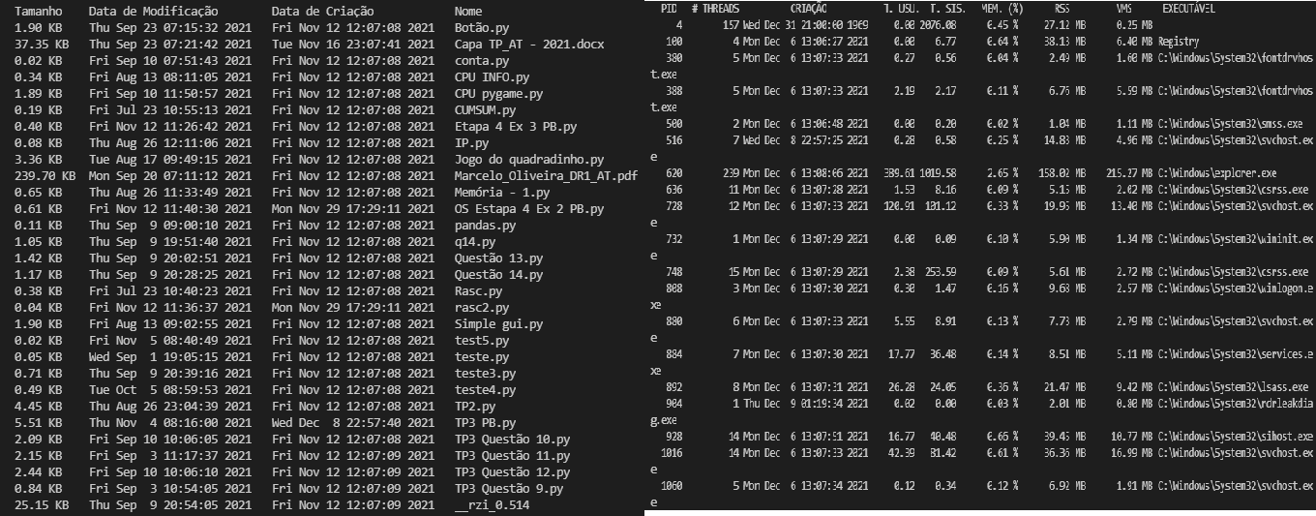
Etapa 4
Nesta etapa foi utilizado o módulo ‘os’ para fazer o monitoramento de arquivos e diretórios e processos em python

Slide 5
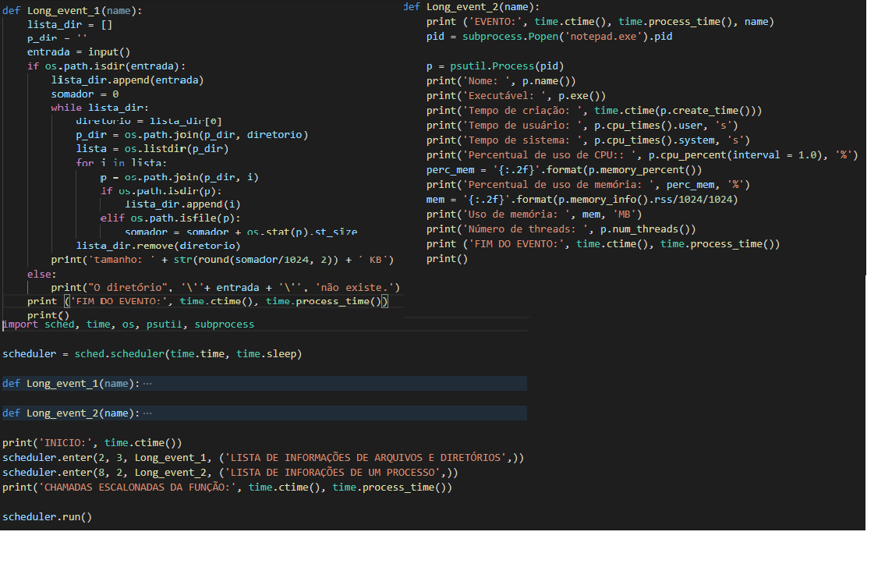
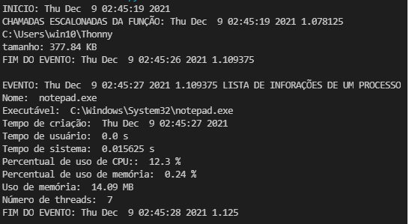
Etapa 5
Nesta etapa, foi utilizado o módulo ‘sched’ para fazer o monitoramento e o gerenciamento de processos.

Slide 6
Etapa 6
Nesta etapa, foi utilizado o módulo ‘nmap’ para captar informações sobre redes e sub-redes
Estrturas de código na Etapa 8

Slide 7
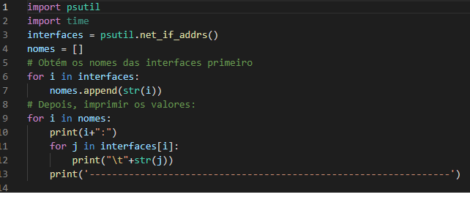
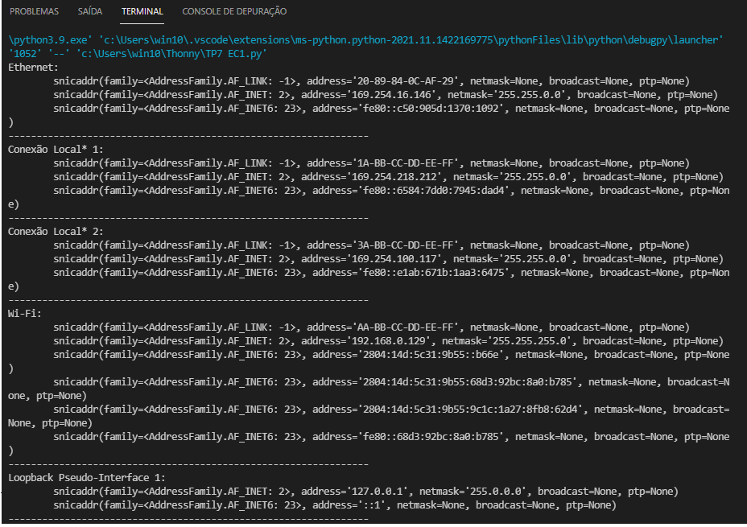
Etapa 7
Nesta etapa, foi utilizado as funções do módulo ‘psutil’ de Python para capturar informações das interfaces de redes do computador.

Slide 8
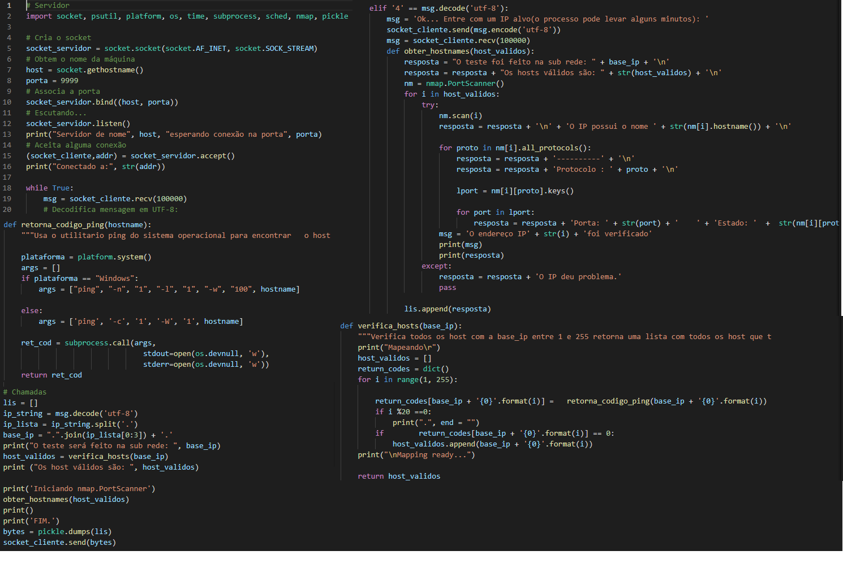
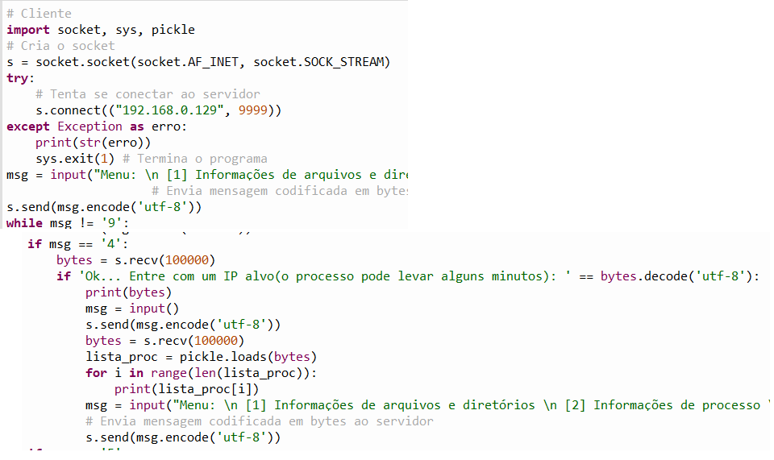
Etapa 8
Nesta etapa, foi utilizado a função ‘socket’ para desenvolver serviços de rede para apresentar informações de um computador remoto.
CLIENTE
SERVIDOR

Slide 9

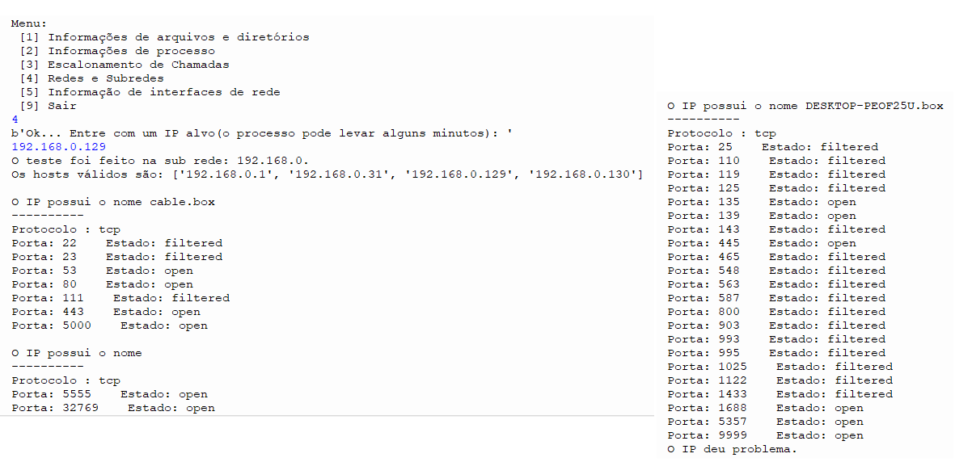
Mostrando na prática...
RESRPOSTA DO SERVIDOR AO CLIENTE

Slide 10

Obrigado

